Slide 1
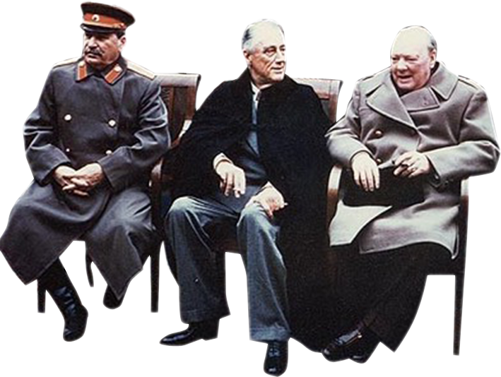
Aineisto on vapaasti muokattavissa.
Sen jakaminen eteenpäin on kielletty.
KYLMÄN SODAN
SYTTYMINEN

Slide 2
Neuvostoliiton ja Yhdysvaltojen sekä niiden liittolaisten välinen jännitteinen tila toisesta maailmansodasta (1945) Neuvostoliiton romahtamiseen (1991) saakka.
EI koskaan varsinaista sotaa
  Tukivat taustalla liittolaisiaan.

Slide 3

KILPAILU KAIKESSA: Avaruus, kulttuuri, viihde, urheilu

Slide 4
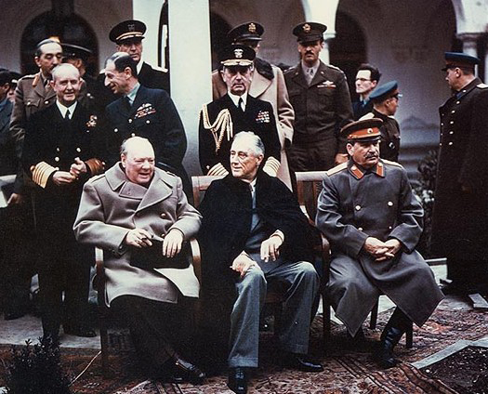
Liittoutuneet olivat jo sodan aikana erimielisiä siitä, miten Euroopan asiat tulisi järjestää sodan jälkeen.
  Vain yhteiset viholliset yhdistivät

Slide 5
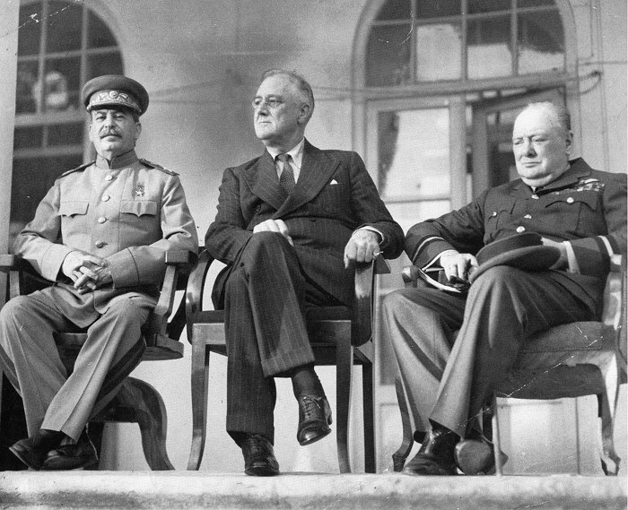
Rauhaa edeltäneet konferenssit sodan aikana
Teheran 1943
  NL, USA,I-B
  Sodan aloitus länsirintamalla
  Saksan ehdoton antautuminen
  Puola lännemmäksi

Slide 6

Jalta 1945
Puolan rajaksi Oder-Niesse linja?
Saksan jako miehitysvyöhykkeisiin
Ranska mukaan neljänneksi miehittäjäksi

Slide 7
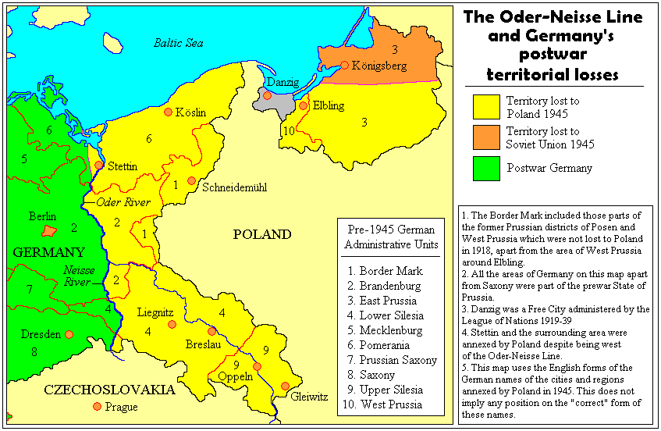

Slide 8
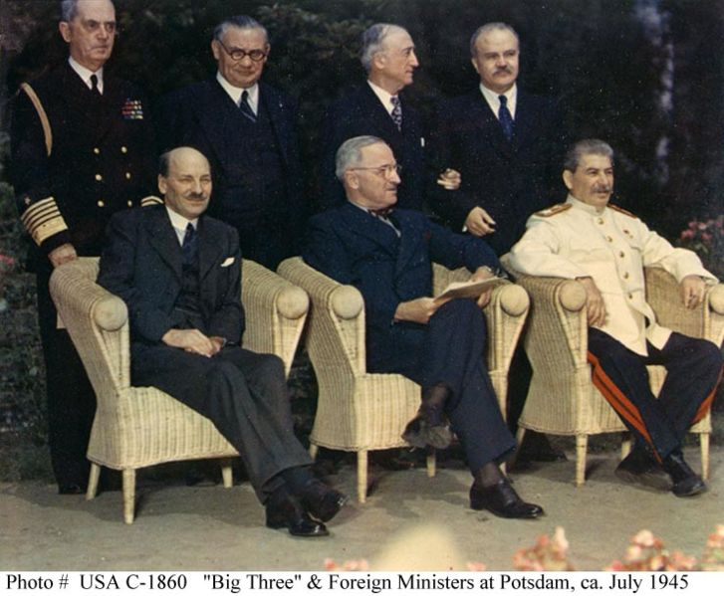
Potsdam 1945
Saksa taloudellisesti yhtenäiseksi
Sotakorvaukset omilta vyöhykkeiltä
Oder-Niesse linja Puolan itärajaksi

Slide 9
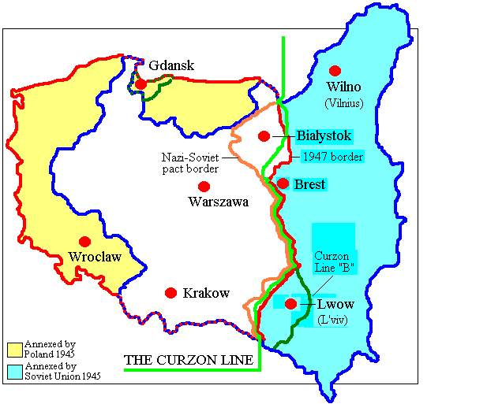
Puolan uudet rajat

Slide 10
Pariisin rauha 1947
10.2.1947
Voittajavallat ja Saksan liittolaiset
Ei kuitenkaan voittajien ja Saksan välillä eikä Neuvostoliiton ja Japanin välillä
Sotakorvaukset ja rajamuutokset

Slide 11
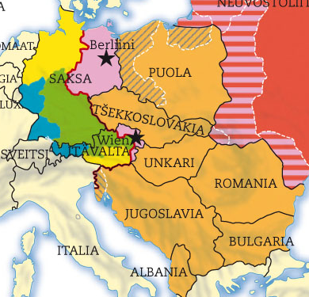

Slide 12
2. NL vaikutusvalta Euroopassa kasvoi
Liitti itseensä mm. Baltian maat ja osia Suomesta.
Tuki miehittämiensä alueiden siirtymistä kommunismiin.
→ ns. kansandemokratiat syntyvät
Churchill: ”rautaesirippu on laskeutunut”

Slide 13
s. 93 kartta + s. 95
Neuvostoliiton valtapiiriin jääneitä valtioita ryhdyttiin kutsumaan kansandemokratioiksi.
  Luettele muodostuneet kansandemokratiat.
  Miten ne kytkettiin tiukasti Neuvostoliiton vaikutuspiiriin?
  Miksi kansandemokratiat eivät nimestään huolimatta olleet demokratioita?

Slide 14
Kansandemokratiat
  Puola, Unkari, Romania, Bulgaria, Albania, Jugoslavia, Tsekkoslovakia
Miten kytkettiin NL:n?
  puna-armeijan salaisen poliisin painostus
  kommunistiset puolueet valtaan, ne NL:n valvonnassa
Miksi eivät demokratioita?
  ei vapaita vaaleja, yksi puolue, ei sananvapautta, salaisen poliisin mielivalta, valtion kontrolli maatalouteen ja talouteen

Slide 15
3. Saksan tilanne
Jaettiin miehitysvyöhykkeisiin (s. 103)
  USA, Ranska, I-B ja NL
    Länsivallat yhdistivät omansa 1947 yhdeksi vyöhykkeeksi, Marshall-apu, valuuttauudistus
    NL protestoi: Berliinin saarto 1948 (huolto ilmateitse)
Johtaa viimein kahden Saksan syntyyn
  Länsi-Saksa (GBR)
  Itä-Saksa (DDR)

Slide 16
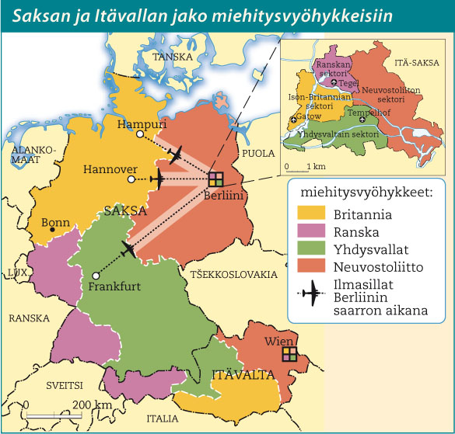

Slide 17
4. Yhdysvaltojen patoamispolitiikka
Selvitä mitä tarkoittavat:
  Trumanin oppi
  Dominoteoria
Miten USA lähti patoamaan kommunismin leviämistä?

Slide 18
Trumanin oppi: Usa tukee kaikkia vapaita kansoja ja demokraattisia hallituksia taistelussa ulkoista painostusta vastaan.
Dominoteoria:Usa:n teoria, jonka mukaan kommunismin leviäminen yhteen maahan saisi myös sen naapurimaat kääntymään kommunismiin.

Slide 19
USA:n keinoja padota kommunismia
  Trumanin oppi
  Marshall-apu:
    USA:n rahallinen tuki Euroopan valtioille kaikille haluaville.
      Annettiin elintarvikkeina, raaka-aineina, koneina, laitteina.
        Auttoi jälleenrakentamista – lainojen maksua takaisin USA:lle

Slide 20
5. Asevarustelukilpailu johti kauhun tasapainoon.

Slide 21
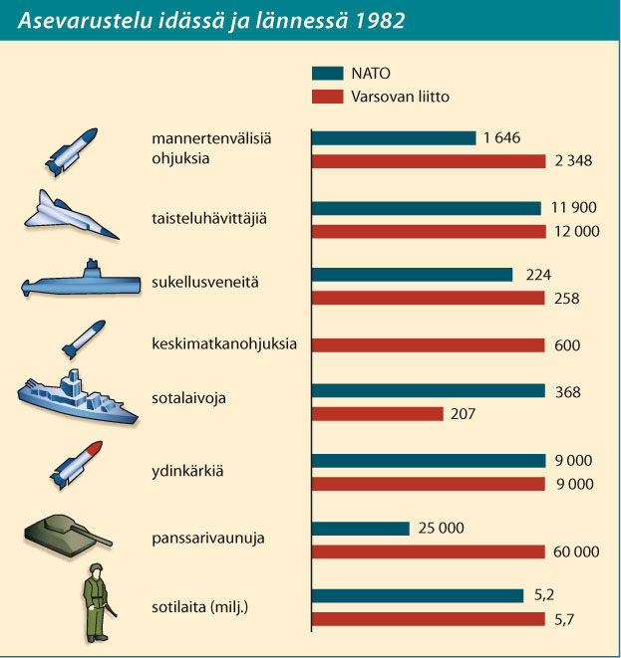
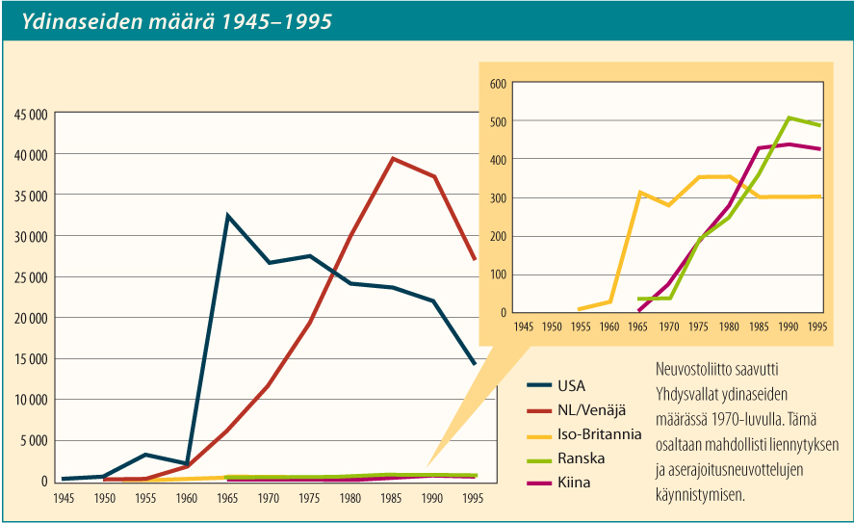

Slide 22
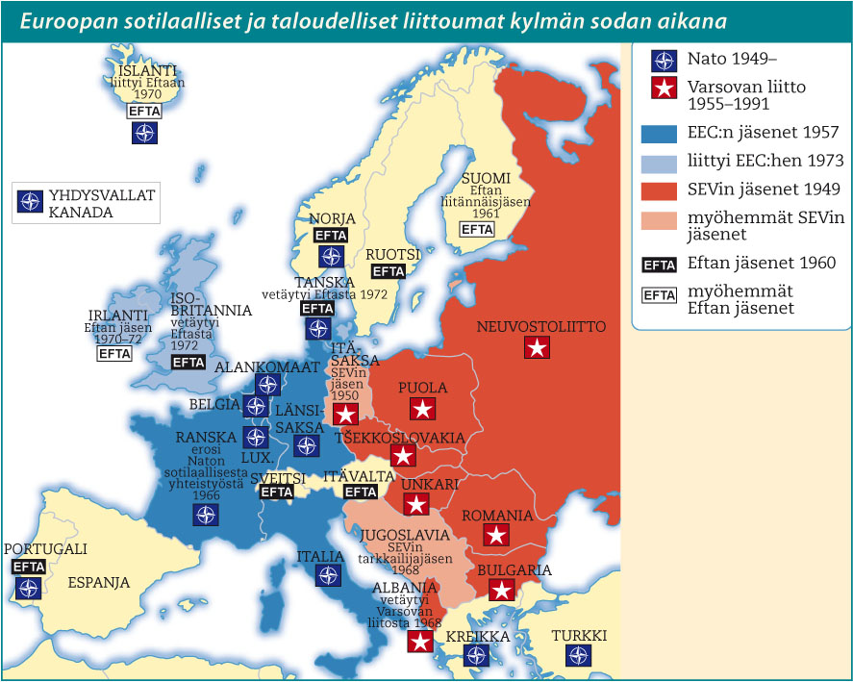
6.Sotilasliitot syntyvät

Slide 23
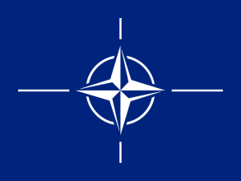

Nato: North Atlantic Treaty (1949)
  USA:n johdolla
Varsovan liitto (1955)
  NL johdolla
MAAILMASTA TULEE KAKSI-
NAPAINEN

Slide 24
YHDYSVALLAT
NEUVOSTOLIITTO
Euroopan
kansan-
demokratiat
Sotilasliitot
Aasiassa,
Lähi-idässä ja
Tyynellämerellä
Nato
Vietnam ja
Pohjois-Korea
Kiina
LÄNSIBLOKKI
Yhdysvallat
Kapitalismi ja markkinatalous
Demokratia
Monipuoluejärjestelmä
Nato
ITÄBLOKKI
Neuvostoliitto
Sosialismi ja suunnitelmatalous
Kansandemokratia
Yksipuoluejärjestelmä
Varsovan liitto

Slide 27
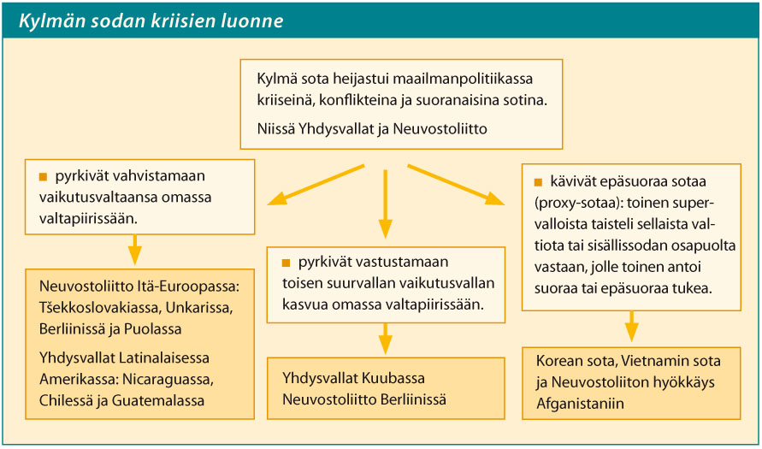
7. Korean sodassa kylmä sota muuttui kuumaksi sodaksi
Kaaviota ei tarvitse kirjoittaa, saatte monisteena!

